Slide 1



KHOA HỌC TỰ NHIÊN 7

Slide 2

Khởi
động

Slide 3

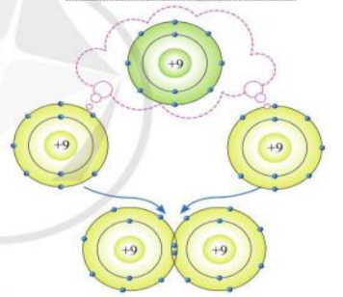
KHỞI ĐỘNG
Hãy dự đoán và trình bày sự hình thành liên kết giữa các nguyên tử F ?

Slide 4

BÀI 5:
GIỚI THIỆU VỀ LIÊN KẾT HÓA HỌC

Slide 5
MỤC TIÊU
– Nêu được mô hình sắp xếp electron trong vỏ nguyên tử của một số nguyên tố khí hiếm; sự hình thành liên kết cộng hoá trị theo nguyên tắc dùng chung electron để tạo ra lớp vỏ electron của nguyên tố khí hiếm (Áp dụng được cho các phân tử đơn giản như H2, Cl2, NH3, H2O, CO2, N2,….).
– Nêu được được sự hình thành liên kết ion theo nguyên tắc cho và nhận electron để tạo ra ion có lớp vỏ electron của nguyên tố khí hiếm (Áp dụng cho phân tử đơn giản như NaCl, MgO,…).
– Chỉ ra được sự khác nhau về một số tính chất của chất ion và chất cộng hoá trị.

Slide 6

CẤU TRÚC BÀI HỌC
ĐẶC ĐIỂM CẤU TẠO VỎ NGUYÊN TỬ KHÍ HIẾM
LIÊN KẾT ION
LIÊN KẾT CỘNG HÓA TRỊ

Slide 7

HÌNH THÀNH KIẾN THỨC

Slide 8
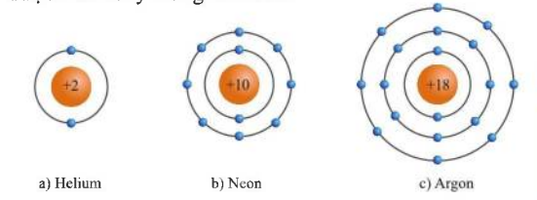
Hãy cho biết số electron ở lớp ngoài cùng của vỏ nguyên tử khí hiếm?
2 electron
8 electron
8 electron

Slide 9
I. ĐẶC ĐIỂM CẤU TẠO VỎ NGUYÊN TỬ KHÍ HIẾM
Lớp vỏ ngoài cùng của nguyên tử khí hiếm có 8 electron (riêng helium có 2 electron), là lớp vỏ bền vững.

Slide 10
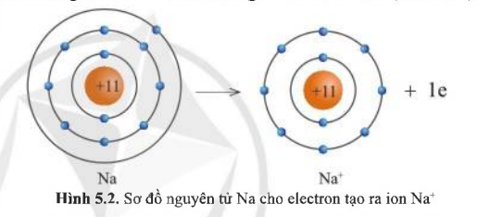
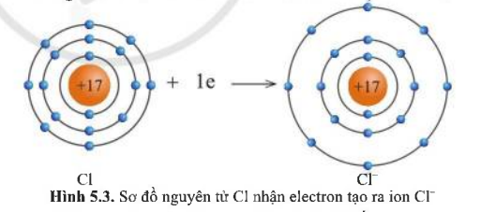
II. LIÊN KẾT ION
1. Sự tạo thành liên kết trong phân tử sodium chloride:
THẢO LUẬN NHÓM
+ Câu 1: Hình 5.2 và 5.3, cho biết lớp vỏ của các ion Na⁺, Cl⁻ tương tự vỏ nguyên tử của nguyên tố khí hiếm nào?
+ Câu 2: Hình 5.2, hãy so sánh về số electron, số lớp electron giữa nguyên tử Na và ion Na⁺?

Slide 11

+ Câu 1:
+ Câu 2:
- Xét ion Na⁺:
Có 10 electron ở lớp vỏ
Có 2 lớp electron
=> Lớp vỏ ion Na⁺ tương tự vỏ nguyên tử của nguyên tố khí hiếm Ne
- Xét ion Cl⁻
Có 18 electron ở lớp vỏ
Có 3 lớp electron
=> Lớp vỏ ion Cl⁻ tương tự vỏ nguyên tử của nguyên tố khí hiếm Argon
Nguyên tử Na có 11 electron và 3 lớp electron
Ion Na⁺ có 10 electron và 2 lớp electron
=> Nguyên tử Na đã mất đi 1 electron để tạo thành ion Na⁺

Slide 12
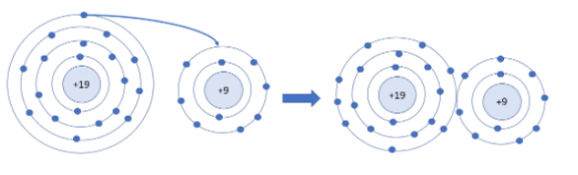
THẢO LUẬN NHÓM
Câu 3: Số electron ở lớp ngoài cùng của nguyên tử K và F lần lượt là 1 và 7. Hãy cho biết khi K kết hợp với F để tạo thành phân tử potassium fluoride, nguyên tử K cho hay nhận bao nhiêu electron. Vẽ sơ đồ tạo thành liên kết trong phân tử potassium fluoride ?
Khi K liên kết với F tạo thành phân tử potassium fluoride sẽ diễn ra sự cho và nhận electron giữa 2 nguyên tử. Với nguyên tử K có 1 electron ở lớp ngoài cùng => Cho đi 1 electron ở lớp ngoài cùng để đạt cấu hình electron bền vững của khí hiếm
- Sơ đồ tạo thành liên kết trong phân tử potassium fluoride

Slide 13
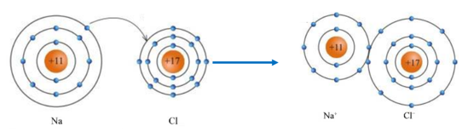
II. LIÊN KẾT ION
1. Sự tạo thành liên kết trong phân tử sodium chloride:
Các ion Na⁺ và Cl⁻ hút nhau tạo thành liên kết trong phân tử sodium chloride
THẢO LUẬN NHÓM
Hãy nêu sơ đồ tạo thành liên kết trong phân tử sodium chloride
Sơ đồ:

Slide 14
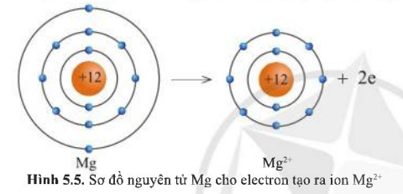
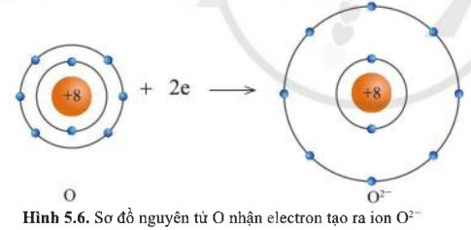
2. Sự tạo thành liên kết trong phân tử magnesium oxide
THẢO LUẬN NHÓM
+ Câu 1: Hình 5.5 và 5.6, cho biết các ion Mg²⁺ và O²⁻ có lớp vỏ tương tự như khí hiếm nào?
+ Câu 2: Hình 5.5, so sánh về số electron, số lớp electron giữa nguyên tử Mg và ion Mg²⁺

Slide 15
2. Sự tạo thành liên kết trong phân tử magnesium oxide
Câu 1: ion Mg²⁺ và O²⁻ có lớp vỏ tương đương khí hiếm Ne.
Câu 2: Số electron và số lớp electron của nguyên tử Mg nhiều hơn ion Mg²⁺

Slide 16
THẢO LUẬN NHÓM
+ Câu 3: Nguyên tử Ca có 2 electron ở lớp ngoài cùng. Hãy vẽ sơ đồ tạo thành liên kết nguyên tử Ca kết hợp với nguyên tử O tạo ra phân tử Calcium oxide?
+ Câu 4: Nguyên tử K kết hợp với nguyên tử Cl tạo thành phân tử potassium chlohire. Theo em, ở điều kiện thường, potassium chlohire là chất rắn, chất lỏng hay chất khí? Vì sao?

Slide 17
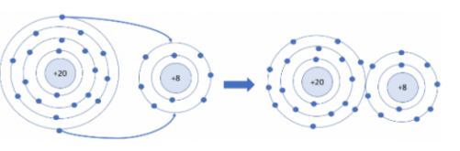
Câu 3:
Câu 4:
Ca có 2 electron ở lớp ngoài cùng (giống như nguyên tử Mg) => Dễ dàng cho đi 2 electron ở lớp ngoài cùng để tạo cấu hình electron bền vững của khí hiếm
O có 6 electron ở lớp ngoài cùng => Dễ dàng nhận thêm 2 electron ở lớp ngoài cùng để tạo cấu hình electron bền vững của khí hiếm
Sơ đồ :
- Phân tử potassium chloride là hợp chất ion được tạo bởi kim loại điển hình (K) và phi kim điển hình (Cl)
- Mà hợp chất ion có những tính chất chung sau:
  Là chất rắn ở điều kiện thường
  Thường có nhiệt độ nóng chảy và nhiệt độ sôi cao
  Khi tan trong nước tạo ra dung dịch dẫn được điện
=> Ở điều kiện thường, potassium chloride là chất rắn

Slide 18
2. Sự tạo thành liên kết trong phân tử magnesium oxide
a. Khái niệm:
Liên kết ion là liên kết được tạo thành bởi lực hút giữa ion dương và ion âm
b. Tính chất của các hợp chất ion:
- Là chất rắn ở điều kiện thường.
- Thường có nhiệt độ nóng chảy và nhiệt độ sôi cao.
- Khi tan trong nước tạo ra dung dịch dẫn được điện
Ví dụ: sodium chloride, calcium chloride, ….
Liên kết ion là gì? Các hợp chất ion có những tính chất chung nào?

Slide 19
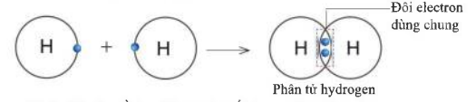
III. LIÊN KẾT CỘNG HÓA TRỊ
1. Sự tạo thành liên kết trong phân tử hydrogen
Trong phân tử hydrogen, nguyên tử H có:
Có 2 electron ở lớp vỏ
Có 1 lớp electron
Như vậy, trong phân tử hydrogen, nguyên tử H có lớp vỏ tương tự khí hiếm Heli
* Sơ đồ:
THẢO LUẬN NHÓM
Hình 5.9, Hãy cho biết nguyên tử H trong phân tử hydrogen có lớp vỏ tương tự khí hiếm nào?

Slide 20
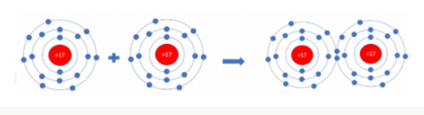
THẢO LUẬN NHÓM
Hai nguyên tử Cl liên kết với nhau tạo thành phân tử chlorine
a. Mỗi nguyên tử Cl cần thêm bao nhiêu electron vào lớp ngoài cùng để có lớp vỏ tương tự khí hiếm?
b. Hãy vẽ sơ đồ tạo thành liên kết trong phân tử chlorine?
a) Vì mỗi nguyên tử Cl đều có 7 electron ở lớp vỏ ngoài cùng
=> Cần nhận thêm 1 electron vào lớp vỏ ngoài cùng để có lớp vỏ tương tự khí hiếm
b) Vì mỗi nguyên tử Cl đều cần nhận thêm 1 electron
=> Khi 2 nguyên tử Cl liên kết với nhau, mỗi nguyên tử sẽ góp 1 electron ở tạo ra đôi electron dùng chung.
* Sơ đồ:

Slide 21
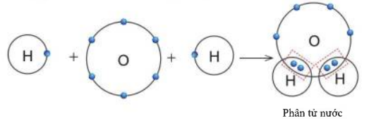
2. Sự tạo thành liên kết trong phân tử nước
THẢO LUẬN NHÓM
Quan sát hình 5.10 ta thấy, trong phân tử nước:
Nguyên tử H có 2 hạt màu xanh => Có 2 electron ở lớp ngoài cùng
Nguyên tử O có 8 hạt màu xanh => Có 8 electron ở lớp ngoài cùng
Sơ đồ:
Hình 5.10, hãy cho biết nguyên tử nước, mỗi nguyên tử H và O có bao nhiêu lớp electron ngoài cùng?

Slide 22
THẢO LUẬN NHÓM
+ Câu 1: Mỗi nguyên tử H kết hợp với một nguyên tử Cl tạo thành phân tử hydrogen chloride. Hãy vẽ sơ đồ tạo thành phân tử hydrogen chloride từ nguyên tử H và nguyên tử Cl.
+ Câu 2: Mỗi nguyên tử N kết hợp với ba nguyên tử H tạo thành phân tử ammonia. Hãy vẽ sơ đồ tạo thành liên kết trong phân tử ammonia.

Slide 23
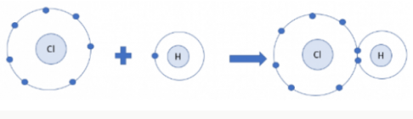
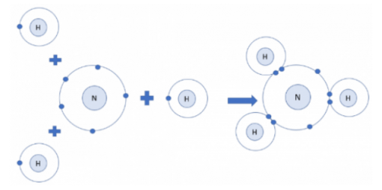
2. Sự tạo thành liên kết trong phân tử nước
Câu 1: Sơ đồ tạo thành phân tử hydrogen chloride từ nguyên tử H và Cl:
Câu 2: Sơ đồ tạo thành phân tử hydrogen chloride từ nguyên tử H và N:

Slide 24
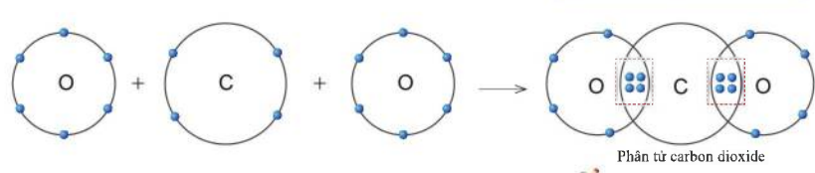
3. Sự tạo thành liên kết trong phân tử carbon dioxide
THẢO LUẬN NHÓM
Trong phân tử khí carbon dioxide, nguyên tử cacbon có 4 electron dùng chung với nguyên tử O
Sơ đồ:
Hình 5.11, hãy cho biết trong phân tử carbon dioxide, nguyên tử C có bao nhiêu electron dùng chung với nguyên tử O?

Slide 25
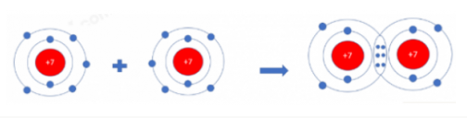
THẢO LUẬN NHÓM
Hai nguyên tử N kết hợp lại với nhau tạo thành phân tử nitrogen. Hãy vẽ sơ đồ tạo thành liên kết trong phân tử nitrogen

Slide 26
- Liên kết cộng hóa trị là liên kết được tạo thành bởi một hoặc nhiều đôi electron dùng chung giữa hai nguyên tử.
- Các chất cộng hóa trị có ở ba thể (rắn, lỏng, khí), thường có nhiệt độ sôi và nhiệt độ nóng chảy thấp. Nhiều chất cộng hóa trị không dẫn điện.
THẢO LUẬN NHÓM
Liên kết cộng hóa trị là gì? Các chất cộng hóa trị là gì?

Slide 27
LUYỆN TẬP

Slide 28
THẢO LUẬN NHÓM
Câu 1. So sánh một số tính chất chung của chất cộng hóa trị với chất ion?
Chất cộng hóa trị | Chất ion
- Ở điều kiện thường tồn tại ở cả 3 thể: rắn, lỏng, khí | Ở điều kiện thường, tồn tại ở thể rắn.
Nhiệt độ sôi, nhiệt độ nóng chảy thấp | Nhiệt độ sôi, nhiệt độ nóng chảy thấp
Không dẫn điện | Khi tan trong nước tạo ra dung dịch dẫn được điện

Slide 29

THẢO LUẬN NHÓM
Câu 2: Hãy vẽ sơ đồ mô tả quá trình tạo thành liên kết trong phân tử sodium oxide?
Câu 3: Vẽ sơ đồ hình thành liên kết trong các phân tử ở hình sau:

Slide 30
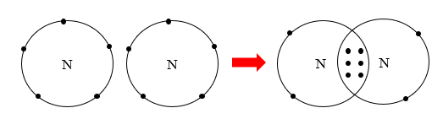
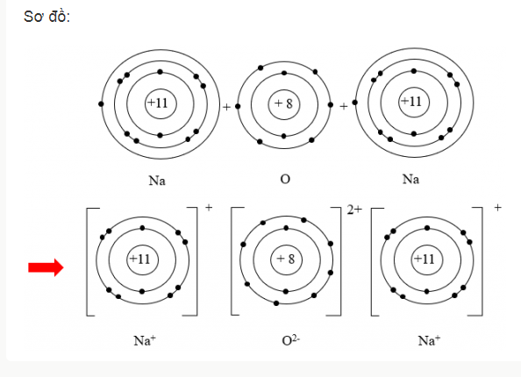
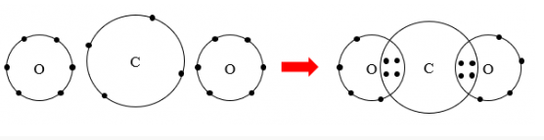
Câu 2:
Sơ đồ mô tả quá trình tạo thành liên kết trong phân tử sodium oxide?
Câu 3:
Sơ đồ hình thành liên kết trong phân tử nitrogen
Sơ đồ hình thành liên kết trong phân tử carbon dioxide:

Slide 31


VẬN DỤNG

Slide 32
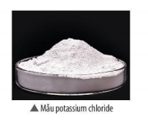
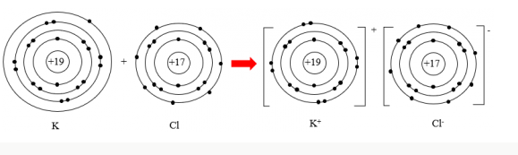
THẢO LUẬN NHÓM
Câu 1. Hợp chất potassium chloride có loại liên kết gì trong phân tử? Vẽ sơ đồ hình thành liên kết có trong phân tử này?
Hợp chất potassium chloride có loại liên kết ion trong phân tử
Sơ đồ hình thành liên kết có trong phân tử:

Slide 33
THẢO LUẬN NHÓM
Câu 2. Hãy giải thích các hiện tượng sau:
a) Nước tinh khiết hầu như không dẫn điện, nhưng nước biển lại dẫn được điện?
b) Khi cho đường ăn vào chảo rồi đun nóng sẽ thấy đường ăn nhanh chóng chuyển từ thể rắn sang thể lỏng, làm như vậy với muối ăn vẫn thấy muối ăn ở thể rắn, vì sao?

Slide 34
a)
Nước không dẫn điện vì đâylà hợp chất cộng hóa trị giữa nguyên tử O và 2 nguyên tử H
Nước biển dẫn điện vì trong nước biển có có thành phần chủ yếu là muối ăn (NaCl): đây là hợp chất ion được tạo bởi kim loại điển hình (Na) và phi kim điển hình (Cl).
b)
Đường ăn là hợp chất cộng hóa trị giữa các nguyên tử C, H và O => Nhiệt độ nóng chảy thấp => Khi đun nóng nhanh chóng chuyển từ thể rắn sang thể lỏng
Muối ăn là hợp chất ion được tạo bởi kim loại điển hình (Na) và phi kim điển hình (Cl) => Nhiệt độ nóng chảy cao => Khi đun nóng trên chảo muối ăn vẫn ở thể rắn.

Slide 35

HƯỚNG DẪN VỀ NHÀ
- Ôn lại nội dung kiến thức đã học.
- Về nhà đọc các mục “Em đã biết”
- Chuẩn bị bài mới
“Bài 6: Hóa trị, công thức hóa học”

